Slide 1


การสอบสวนการบาดเจ็บจากอุบัติเหตุทางถนน
นายกฤษณะ สุกาวงค์
สำนักงานป้องกันควบคุมโรคที่ 8 จ.อุดรธานี

Slide 2
ระบาดวิทยา (Epidemiology)
เวลา (Time)
การกระจายของโรค
บุคคล (Person)
ระบาดวิทยา
สถานที่ (Place)
สาเหตุ (Cause)
ปัจจัยที่มีอิทธิพลต่อโรค
ปัจจัยเสี่ยง (Risk factor)

Slide 3
หลักคิดสำคัญทางระบาดวิทยา
จุดมุ่งหมายของระบาดวิทยา เพื่อการส่งเสริมสุขภาพ ป้องกันและควบคุมโรคในประชากร
หลักคิดที่สำคัญ เพื่อเราจะได้พยายามหาข้อมูลและข้อความรู้ที่เกี่ยวข้องกับการเกิดขึ้น ตั้งอยู่ และดับไปของโรค หรือภัยที่คุกคามสุขภาพอย่างน้อยใน 3 ด้าน คือ
เหตุปัจจัยที่ทำให้เกิดโรค/ภัยสุขภาพ (Determinants)
การกระจาย (Distribution)
ธรรมชาติของโรค (Natural history of diseases)

Slide 4
ปัจจัยสามทางระบาดวิทยา ของการบาดเจ็บจากอุบัติเหตุทางถนน
Vehicle
รถยนต์
จักรยานยนต์
รถบรรทุก
รถโดยสาร ฯ
Host
เพศ อายุ อาชีพ
พันธุกรรม
ภูมิต้านทาน
ความแข็งแรงร่างกาย
การศึกษา
ทักษะ
พฤติกรรม
การเข้าถึงบริการ
Energy agent
พลังงาน
ความเร็ว
Environment
ถนน
สภาพอากาศ
ความส่องสว่าง
ต้นไม้ ที่กั้น

Slide 5
สถานการณ์การเสียชีวิต จากอุบัติเหตุทางถนน
จำนวนผู้เสียชีวิตจากอุบัติเหตุทางถนน เขตสุขภาพที่ 8 ในช่วงเทศกาลปีใหม่/สงกรานต์ ปี 59 – 61
ที่มา กองสาธารณสุขฉุกเฉิน และศปถ. กระทรวงมหาดไทย ณ วันที่ 3 กุมภาพันธ์ 2562

Slide 6
จำนวนผู้บาดเจ็บ และเสียชีวิตจากอุบัติเหตุทางถนน จำแนกตามวัน ในช่วงเทศกาลสงกรานต์ ปี 2561

Slide 7
จำนวนผู้เสียชีวิตจากอุบัติเหตุทางถนน จำแนกตามประเภทยานพาหนะ ในช่วงเทศกาลสงกรานต์ ปี 2561

Slide 8
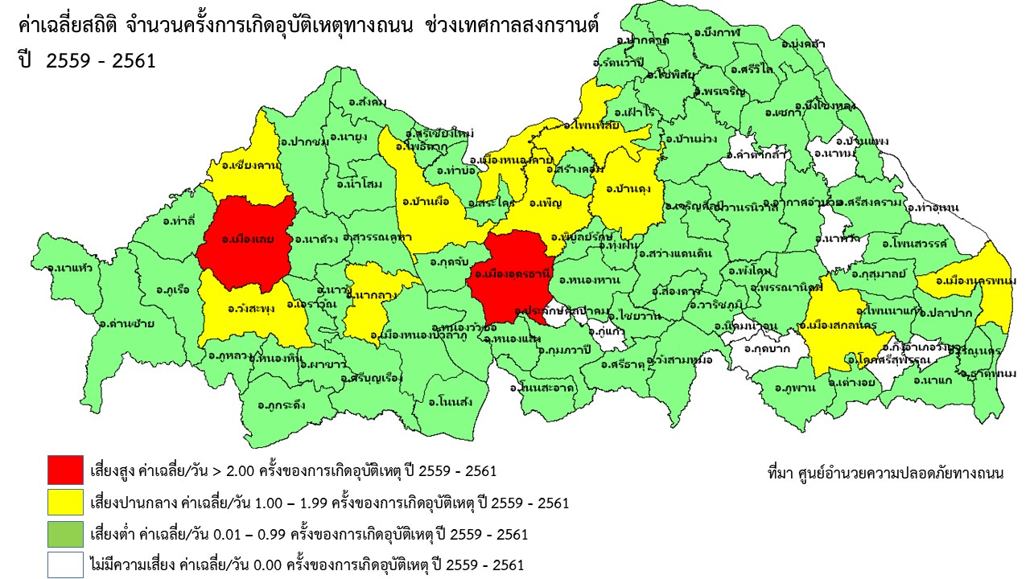

Slide 9
วัตถุประสงค์ของการสอบสวนการบาดเจ็บของหน่วยงานสาธารณสุข
เพื่อให้ทราบสาเหตุและปัจจัยที่ทำให้เกิดการบาดเจ็บหรือเสียชีวิตจากอุบัติเหตุ
ปัจจัยด้าน คน รถ ถนน การรักษาพยาบาลหลังเกิดเหตุ
เพื่อให้ได้ข้อมูลมาวางแผนแก้ไขและป้องกันการบาดเจ็บหรือเสียชีวิตจากอุบัติเหตุ
ภายในระบบด้านสาธารณสุข
ร่วมกับหน่วยงานด้านอื่นๆ
Notes:
วัตถุประสงค์ของการสอบสวนการบาดเจ็บคือ
1เพื่อให้ทราบสาเหตุ ปัจจัย และปัญหา ทั้งก่อนเกิดเหตุ ช่วงเกิดเหตุ หลังเกิดเหตุ ครอบคลุมทั้งด้าน คน รถ ถนน
2 เพื่อให้มีข้อมูลไปวางแผนป้องกันการบาดเจ็บจากอุบัติเหตุ ทั้งภายในกระบวนการด้านสาธารณสุขเอง คือการบริการการแพทย์ฉุกเฉินและการรักษา
และร่วมกับหน่วยงานอื่นๆ ในด้านการลดปัจจัยเสี่ยง

Slide 10
การป้องกันควบคุมการบาดเจ็บและเสียชีวิต จากอุบัติเหตุทางถนน โดยใช้ประโยชน์จากปัจจัยสามทางระบาดวิทยา ของการบาดเจ็บ
Vehicle
ปรับปรุงยานพาหนะให้เหมาะสม
Host
การเพิ่มความต้านทานให้แก่คน (ลดความไว) ได้แก่
การให้ความรู้
การสื่อสาร
การใช้อุปกรณ์ป้องกัน
การออกกำลังกาย
การพักผ่อน
ลดการเข้าถึง Alc
Energy agent
ลดปริมาณพลังงาน
จำกัดความเร็ว
Environment
ปรับปรุงสภาพถนน/สภาพแวดล้อม
จัดการจุดเสี่ยง
การบริหารจัดการ

Slide 11
โครงสร้างการสอบสวนเชิงลึก “อุบัติเหตุทางถนน”
ศูนย์อำนวยการความปลอดภัยทางถนน (ศปถ)
5 เสาหลัก (6 คณะอนุกรรมการ )
Pillar 1 ปภ. | Pillar 2 ทางหลวง | Pillar 3 ขนส่งทางบก | Pillar 4 สตช. | Pillar 5 สธ. | อนุ 6 กรม คร.
การบริหารจัดการความปลอดภัย ทางถนน | ถนนและ การสัญจร อย่างปลอดภัย | ยานพาหนะปลอดภัย | ผู้ใช้รถใช้ถนนปลอดภัย | การตอบสนองหลังเกิดอุบัติเหตุ | พัฒนาระบบข้อมูล
Core team วิชาการ สอบสวนเชิงลึกอุบัติเหตุ
ตำรวจ (คดี )
ระบบสอบสวนของตำรวจ
ถนน | รถ | คน
ทางหลวง?? | ขนส่ง | สธ
Notes:
ความแตกต่างทางกระบวนการ วิชาการและคดี และความร่วมมือ
การพัฒนางานสอบสวนแบบบูรณาการ จะดำเนินการเป็นระบบภายใต้อนุกรรมการที่ 6 ด้านพัฒนาระบบข้อมูล
โดยเน้นไปที่การสอบสวนเพื่อพัฒนาองค์ความรู้ทางด้านวิชาการ และทำข้อเสนอสู่นโยบาย ผ่านทาง ศปถ
ส่วนการสอบสวนโดยตำรวจ จะเน้นไปทางด้านการทำคดีก่อน
แต่ในแง่วิชาการ หากมีข้อมูลที่สามารถแลกเปลี่ยนกันได้ก็จะดำเนินการร่วมกัน ข้อมูลส่วนคดีที่ไม่อาจเปิดเผยได้ ทีมวิชาการจะไม่เข้าไปแทรกแซง

Slide 12
แนวทางการสอบสวนการบาดเจ็บและอุบัติเหตุ
เครือข่ายสาธารณสุข
คน | รถ | ถนน | การบาดเจ็บ
ตำรวจ
ขนส่ง
คน | รถ | ถนน
กรมทางหลวง
คน | รถ | ถนน
คน | รถ | ถนน | การบาดเจ็บ
ทีมสอบสวนบูรณาการ (เครือข่ายอุบัติเหตุ)
Notes:
1.ทีมสอบสวนสาธารณสุข จะเน้นไปที่ข้อมูลด้านคนและปัจจัยที่ก่อให้เกิดการบาดเจ็บ/เสียชีวิต เป็นหลัก แต่จำเป็นต้องมีข้อมูลด้าน รถและถนน บางส่วนเพื่อนำมาเชื่อมโยงกัน
2. ข้อมูลรายละเอียดเชิงลึก ส่วน รถและถนน จะเป็นส่วนที่ผู้เชี่ยวชาญในด้านนั้นๆ เช่น ขนส่งและกรมทางเป็นผู้สอบสวนหาข้อมูล
3. เมื่อทั้งสามส่วนมาประกอบกัน จะทำให้ได้ข้อมูลเชิงลึกครบถ้วน
4. ปัจจุบันทีมสอบสวนบูรณาการ มีการดำเนินการพัฒนาในระดับส่วนกลางก่อน แต่หากพื้นที่ใดมีความพร้อม สามารถดำเนินการในลักษณะนี้ได้เช่นเดียวกัน

Slide 13
เกณฑ์การแจ้งเหตุการณ์และสอบสวนการบาดเจ็บ จากอุบัติเหตุจราจร
ทีมสอบสวนระดับประเทศ และระดับเขต
1) เสียชีวิตตั้งแต่ 4 รายขึ้นไป
2) บาดเจ็บตั้งแต่ 10 รายขึ้นไป
3) เสียชีวิตและบาดเจ็บรวมกัน ตั้งแต่ 5 รายขึ้นไป
4) เหตุการณ์ที่น่าสนใจ เกิดซ้ำตั้งแต่ 3-5 เหตุการณ์ต่อเดือน
รถโดยสารสาธารณะ
รถตู้
รถนักเรียน
รถยนต์กระบะ (มีผู้โดยสารท้ายกระบะ)
อื่นๆ ที่ได้รับมอบหมาย

Slide 14
เกณฑ์การแจ้งเหตุการณ์ และสอบสวนการบาดเจ็บ จากอุบัติเหตุทางถนน
ทีมสอบสวนระดับจังหวัด
1) เสียชีวิตตั้งแต่ 2 รายขึ้นไป
2) บาดเจ็บตั้งแต่ 10 รายขึ้นไป หรือมีผู้เสียชีวิตและบาดเจ็บรวมกัน ตั้งแต่ 5 รายขึ้นไป
3) เหตุการณ์ที่น่าสนใจ เกิดซ้ำตั้งแต่ 3-5 เหตุการณ์ต่อเดือน เช่น รถโดยสารสาธารณะ, รถตู้, รถนักเรียน, รถกระบะที่มีผู้โดยสารท้ายกระบะ
4) รถพยาบาล 1 เหตุการณ์
5) รถขนสารเคมี วัตถุอันตราย
6) จุดเกิดเหตุทำให้มีบาดเจ็บหรือเสียชีวิต มากกว่า 2 ครั้ง ในเวลาเดียวกัน
จุดอันตราย หมายถึง ระยะทางบนถนนสายเดียวกัน ห่างไม่เกิน 200-300 เมตร
7) รถจักรยานยนต์ กรณีเสียชีวิตแม้รายเดียว/ บาดเจ็บ ตั้งแต่ 3 ราย / บาดเจ็บ+เสียชีวิต ตั้งแต่ 3 ราย หรือเกิดที่เดิมซ้ำๆ
8) กรณีรถราชการ รถหน่วยงานและบุคลากรสาธารณสุข

Slide 15
เกณฑ์การแจ้งเหตุการณ์ และสอบสวนการบาดเจ็บ จากอุบัติเหตุทางถนน
ทีมสอบสวนระดับอำเภอ
1) เสียชีวิตทุกราย
2) เหตุการณ์ที่น่าสนใจ เกิดซ้ำตั้งแต่ 2-3 เหตุการณ์ต่อเดือน
รถโดยสารสาธารณะ
รถตู้
รถนักเรียน
รถยนต์กระบะ (มีผู้โดยสารท้ายกระบะ)
อื่นๆ ที่ได้รับมอบหมาย
3) ปฏิบัติงานร่วมสอบสวนกับทีมทุกระดับ
“ออกปฏิบัติการสอบสวนหลังได้รับแจ้งภายใน 48 ชั่วโมง”

Slide 16
ขั้นตอนการสอบสวน
การเตรียมทีมปฏิบัติการ : JIT/ SRRT
ยืนยันการวินิจฉัย และยืนยันการระบาด
ค้นหาผู้ป่วย/บาดเจ็บเพิ่มเติม
การศึกษาระบาดวิทยาเชิงพรรณนา
สร้างสมมติฐาน
การศึกษาระบาดวิทยาเชิงวิเคราะห์ (ถ้ามี)
การศึกษาเพิ่มเติม (การศึกษาสิ่งแวดล้อม ยานพานะ การเก็บตัวอย่าง)
กำหนดมาตรการป้องกันควบคุมอุบัติเหตุ
การคืนข้อมูล ติดตาม และประเมินผลมาตรการ

Slide 17
การเตรียมทีม
ตรวจสอบ และรวบรวมข้อมูลที่จำเป็น (เกิดอะไร ที่ไหน เมื่อไหร่ เกิดกับกลุ่มใด และจะดำเนินการอย่างไร)
ประสานเครือข่ายสอบสวนการบาดเจ็บจากอุบัติเหตุทางถนน ในพื้นที่ 5 เสาหลัก + กรมควบคุมโรค (สคร.8)
เตรียมวัสดุอุปกรณ์
อุปกรณ์เพื่อความปลอดภัย ได้แก่ เสื้อสะท้อนแสง กรวยจราจร รถยนต์
อุปกรณ์การวัด ได้แก่ ตลับเมตรยาว เทปวัด ไม้วัดระยะ
อุปกรณ์บันทึก ได้แก่ กล้องถ่ายรูป แบบสอบสวน เครื่องบันทึกเสียง

Slide 18
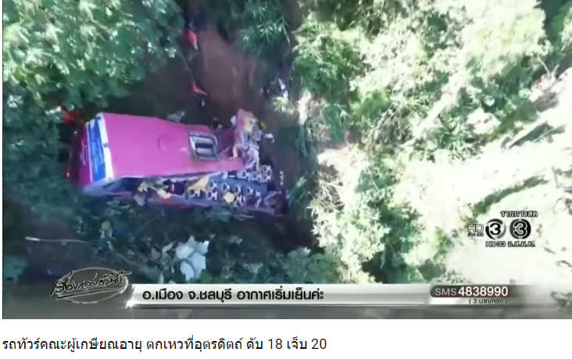
ยืนยันการเกิดอุบัติเหตุ และยืนยันการระบาด
ช่องทางการรายงาน
การแจ้งข่าวจากเครือข่าย EMS, ข่าว, ER, รพ., สสจ., Facebook, Line
เข้าเกณฑ์สอบสวน

Slide 19
เก็บรวบรวมข้อมูลผู้ป่วย
ข้อมูลทั่วไป
Age, gender, race, occupation
ข้อมูลทางคลินิก
อาการ ลักษณะการบาดเจ็บ วัน เวลาที่ได้รับบาดเจ็บ วัน เวลาที่เสียชีวิต
ผลตรวจร่างกาย
ปัจจัยเสี่ยงและปัจจัยป้องกัน
ประเภทของการเดินทาง (ขับ ซ้อน นั่งท้ายกระบะ เดิน)
การสวมใส่อุปกรณ์ป้องกันร่างกาย
การพักผ่อน ความชำนาญเส้นทาง
การดื่มสุราก่อนขับ/เดินทาง

Slide 20
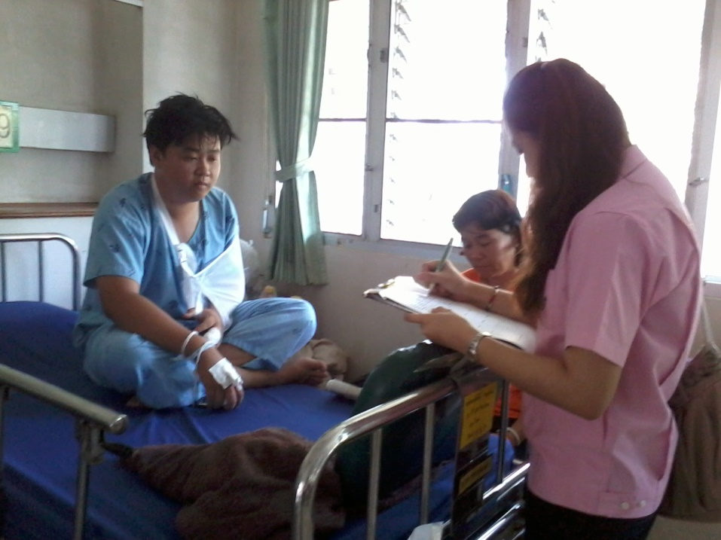
การค้นหาผู้ป่วย/บาดเจ็บเพิ่มเติม
ตรวจสอบข้อมูลที่มีอยู่แล้ว (Passive case)
ER, OPD, IPD log book in hospital
ค้นหาผู้ป่วยในชุมชน (Active case finding)
Door to door

Slide 21
การศึกษาระบาดวิทยาเชิงพรรณนา
ข้อมูลผู้บาดเจ็บ และเสียชีวิต
จากการสอบสวนเหตุการณ์ครั้งนี้ พบผู้ประสบเหตุจำนวน 39 ราย จำแนกเป็นผู้เสียชีวิต 22 ราย บาดเจ็บ 17 ราย สัดส่วนเพศหญิงต่อเพศชายเท่ากับ 3.83 : 1 (หญิง 23 ราย, ชาย 6 ราย) อายุระหว่าง 14 – 80 ปี (median = 60 ปี)
เมื่อจำแนกผู้บาดเจ็บและเสียชีวิต พบผู้บาดเจ็บจำนวน 17 ราย สัดส่วนเพศหญิงต่อเพศชายเท่ากับ 2.4 : 1 (หญิง 12 ราย, ชาย 5 ราย) อายุระหว่าง 14 – 77 ปี (median = 58 ปี) ผู้ป่วยใน 14 ราย ผู้ป่วยนอก 3 ราย และผู้เสียชีวิต จำนวน 22 ราย อัตราส่วนเพศหญิงต่อเพศชายเท่ากับ 21 : 1 อายุระหว่าง 30 – 80 ปี (median = 60 ปี) เสียชีวิต ณ จุดเกิดเหตุ 21 ราย เสียชีวิตที่โรงพยาบาล 1 ราย (เสียชีวิตหลังจากส่งต่อไปรับการรักษาที่โรงพยาบาลลำปางด้วยอาการม้ามแตก/ฉีกขาด)
สาเหตุของการเสียชีวิตส่วนใหญ่เกิดจากการบาดเจ็บที่ศีรษะ ร้อยละ 68.18 (14 ราย) รองลงมา ได้แก่ การบาดเจ็บที่ช่องอก ร้อยละ 13.64 (4 ราย) การบาดเจ็บกระดูกต้นคอ ร้อยละ 9.06 (3 ราย) และ การบาดเจ็บที่ช่องท้อง ร้อยละ 4.55 (1 ราย) ผู้เสียชีวิตส่วนใหญ่จะนั่งอยู่ฝั่งขวาของรถโดยเป็นฝั่งเดียวกับคนขับรถ

Slide 22
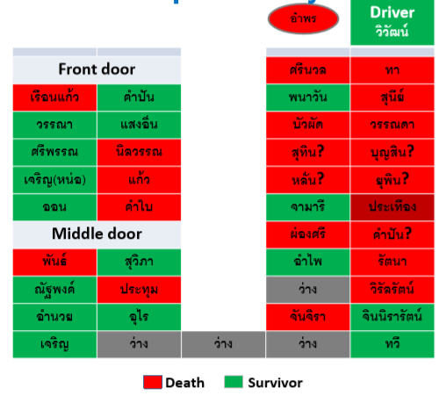
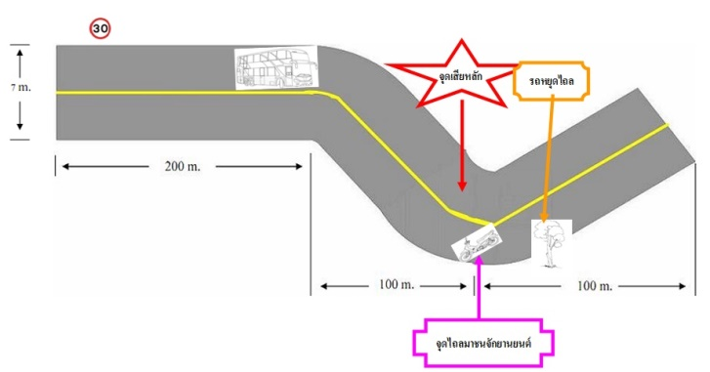
การศึกษาระบาดวิทยาเชิงพรรณนา
การกระจายตาม สถานที่

Slide 23
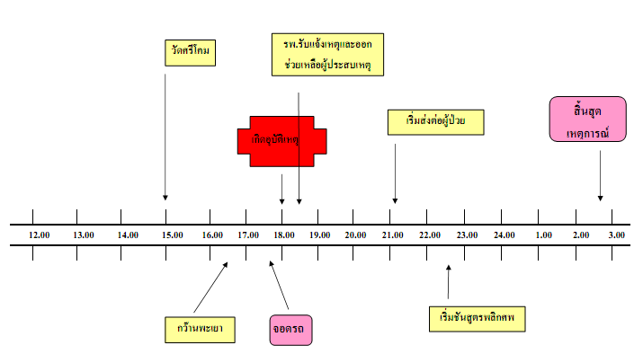
การศึกษาระบาดวิทยาเชิงพรรณนา
การกระจายตาม เวลา

Slide 24
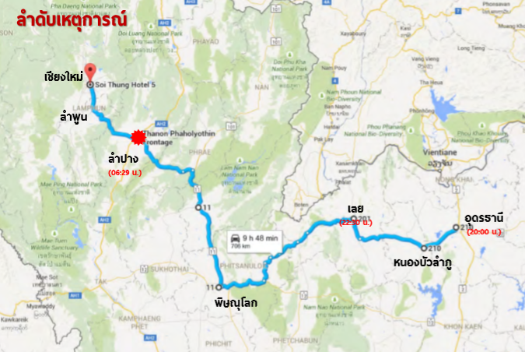
การศึกษาระบาดวิทยาเชิงพรรณนา
การกระจายตาม เวลา

Slide 25
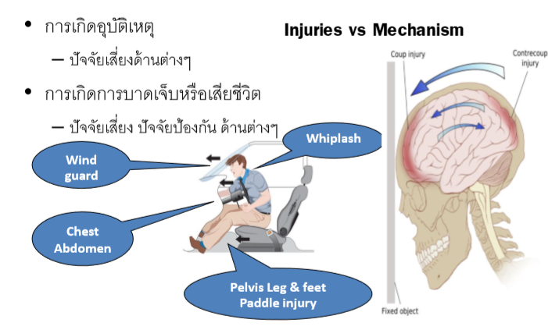
สมมติฐาน

Slide 26
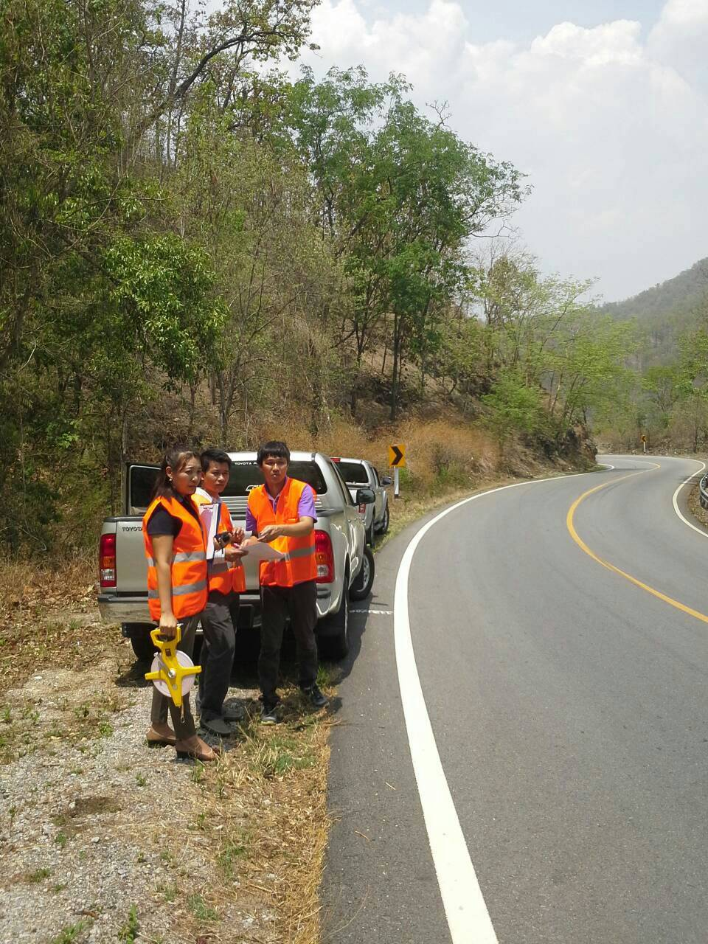
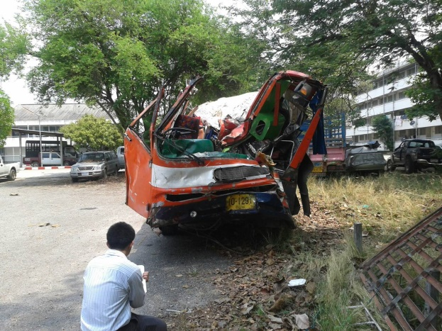
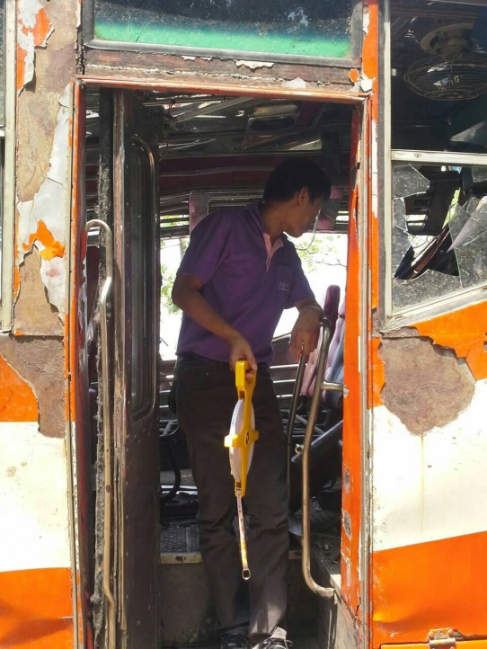
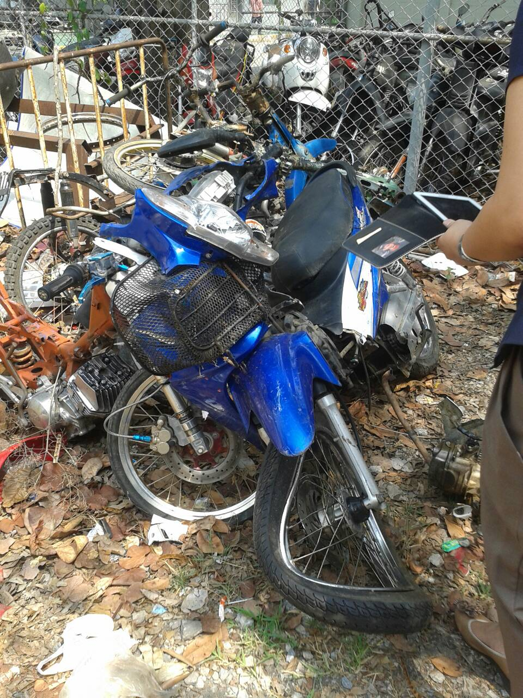
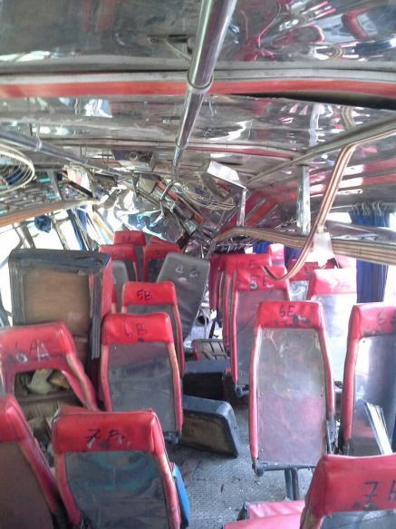
การศึกษาสิ่งแวดล้อม และยานพาหนะ

Slide 27
เรื่องราว...จากภาพถ่าย ...
การเก็บข้อมูลในที่เกิดเหตุบางครั้งอาจมีข้อมูลบางอย่างตกหล่นไป
ภาพถ่ายจาก สถานที่เกิดเหตุ และ รถที่เกิดอุบัติเหตุ มีส่วนสําคัญในการศึกษารูปแบบการชน หรือการฟื้นฟูสภาพการเกิดอุบัติเหตุ
การถ่ายภาพที่สามารถแสดงให้เห็นถึงองค์ประกอบต่างๆ เพื่อต่อ เรื่องราวและเหตุการณ์ที่เกิดขึ้นมีส่วนช่วยให้การวิเคราะห์มีความแม่นยํา เพราะองค์ประกอบต่างๆ ได้ถูกบันทึกไว้หมดแล้ว

Slide 28
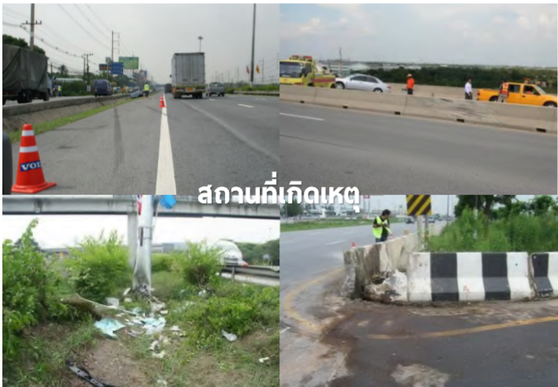

Slide 29
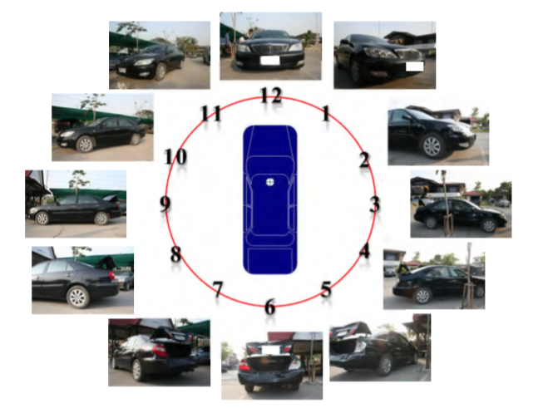

Slide 30
การเก็บสิงตรวจทางห้องปฏิบัติการ
ผู้ขับขี่ที่สถานพยาบาลทำการตรวจวัดระดับแอลกอฮอล์ในเลือด คือ ผู้ขับขี่ที่เจ้าพนักงานจราจร พนักงานสอบสวน หรือพนักงานเจ้าหน้าที่ใช้อำนาจตามพระราชบัญญัติจราจรทางบก พ.ศ. 2522 และกฎกระทรวงฉบับที่ 21 (พ.ศ.2560) และการใช้อำนาจของพนักงานสอบสวนตามประมวลวิธีพิจารณาความอาญา มาตรา 131 และ มาตรา 131/1 ร้องขอหรือส่งตัวโดยมีใบนำส่งผู้บาดเจ็บหรือศพให้แพทย์ตรวจชันสูตร (ค.8-ต.65) มาให้สถานพยาบาลตรวจวัด แอลกอฮอล์ในเลือด ในกรณีที่ไม่สามารถตรวจวัดระดับแอลกอฮอล์โดยการเป่าทางลมหายใจได้
ระยะเวลาดำเนินการ ในช่วงเทศกาลและช่วงปกติตลอดปี ตั้งแต่เวลา 00.00 น. วันที่ 17 ธันวาคม 2561 – เวลา 24.00 น. 30 พฤศจิกายน 2562

Slide 31
การเก็บสิงตรวจทางห้องปฏิบัติการ
3. เกณฑ์การสนับสนุนค่าใช้จ่ายในการตรวจทางห้องปฏิบัติการของกระทรวงสาธารณสุข
- ต้องเป็นผู้ขับขี่รถต้นเหตุหรือรถคู่กรณี ทั้ง 2 ฝ่าย ในกรณีที่อุบัติเหตุในครั้งนั้นท าให้มี ผู้ได้รับบาดเจ็บหรือเสียชีวิต
- ต้องเป็นผู้ขับขี่ที่เจ้าพนักงานจราจร พนักงานสอบสวน หรือพนักงานเจ้าหน้าที่ฯ) - กรณีอื่นๆ ที่ไม่ใช่ผู้ขับขี่หรือไม่เข้าเกณฑ์การสนับสนุนค่าใช้จ่ายของกระทรวงสาธารณสุข ให้เบิก ค่าใช้จ่ายจากหน่วยงานเอง
- ผู้ขับขี่ที่ส่งตรวจแอลกอฮอล์ โรงพยาบาลต้องท าการบันทึกข้อมูลผู้ขับขี่ในระบบรายงานการ บาดเจ็บและเสียชีวิตของกระทรวงสาธารณสุข (pher accident หรือ IS Online)
4. การส่งตรวจทางห้องปฏิบัติการ
- หากโรงพยาบาลไม่สามารถตรวจเองได้ ให้นำส่งศูนย์วิทยาศาสตร์ การแพทย์ กรมวิทยาศาสตร์การแพทย์ กระทรวงสาธารณสุข

Slide 32
การวิเคราะห์ปัจจัยที่เกี่ยวข้อง โดยใช้ Haddon‘s Matrix
 | คน (Host) | ยานพาหนะ (Vector) | สิ่งแวดล้อม (Environment)
ก่อนเกิดเหตุการณ์ | คน มีความเสี่ยง ใดๆ ก่อนเกิดเหตุ พฤติกรรม การรับรู้ข่าวสาร มาตรการ | รถมีความเร็วสูง/มีพลังงานสูงหรือไม่ | สิ่งแวดล้อมเสี่ยงต่อการบาดเจ็บ หรือเป็นปัจจัยช่วยลดปัจจัยเสี่ยงหรือไม่
ระหว่างเกิดเหตุการณ์ | คนมีการใช้อุปกรณ์ป้องกัน ความปลอดภัยหรือไม่ และทนทานต่อพลังงานหรือไม่ | พาหนะมีอุปกรณ์ป้องกันความปลอดภัยอะไรบ้าง | สิ่งแวดล้อมมีส่วนในการบาดเจ็บหรือไม่
หลังเกิดเหตุการณ์ | คนมีปัจจัยส่งผลให้การบาดเจ็บรุนแรงมากขึ้นหรือไม่ มีการบาดเจ็บมากน้อยเพียงใด ส่วนไหนบ้าง | หลังเกิดเหตุ พาหนะมีส่วนทำให้การบาดเจ็บรุนแรงเพิ่มขึ้นหรือไม่ | สิ่งแวดล้อมมีส่วนทำให้การบาดเจ็บรุนแรงเพิ่มมากขึ้นหรือไม่

Slide 33
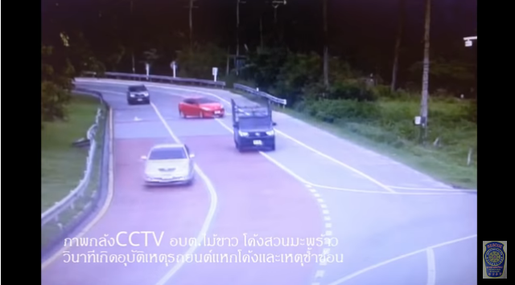
ตัวอย่าง อุบัติเหตุทางถนน
https://youtu.be/5681GeV2WrY

Slide 34
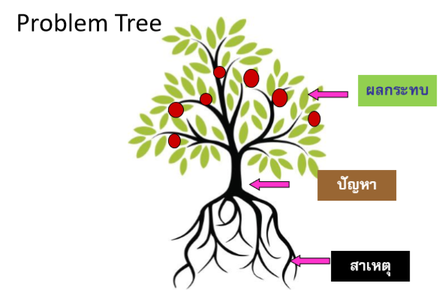
ต่อยอด โดยใช้ความคิด นำทาง ข้อมูล

Slide 35
วิเคราะห์ สถิติ
ไปให้ถึงรากของปัญหา

Slide 36
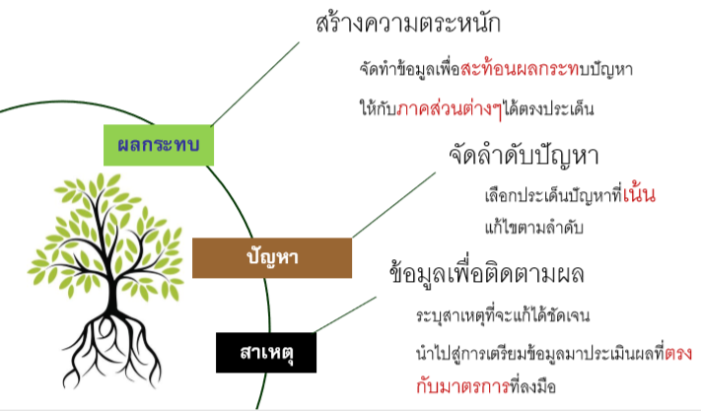
ต่อยอด เพื่อหาข้อมูลไปใช้ในมิติต่างๆ

Slide 37
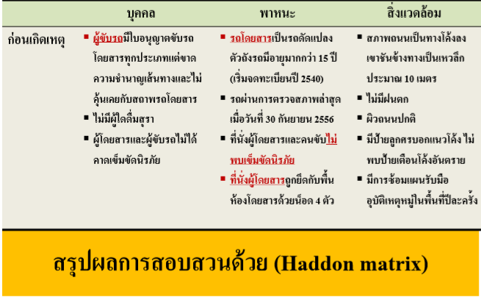
ตัวอย่าง การเขียนรายงานข้อมูลที่ได้จากการสอบสวน

Slide 38
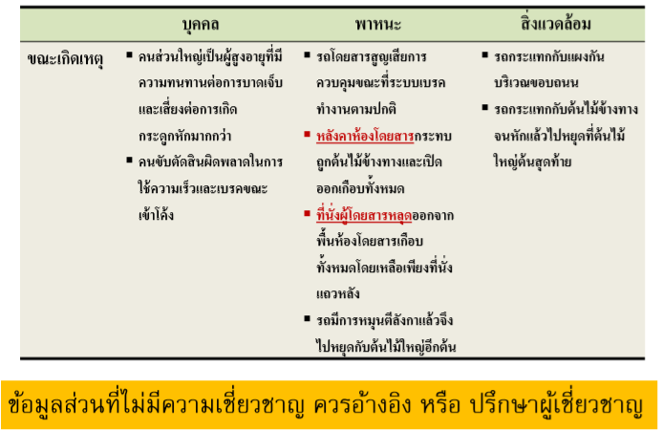
ตัวอย่าง การเขียนรายงานข้อมูลที่ได้จากการสอบสวน

Slide 39
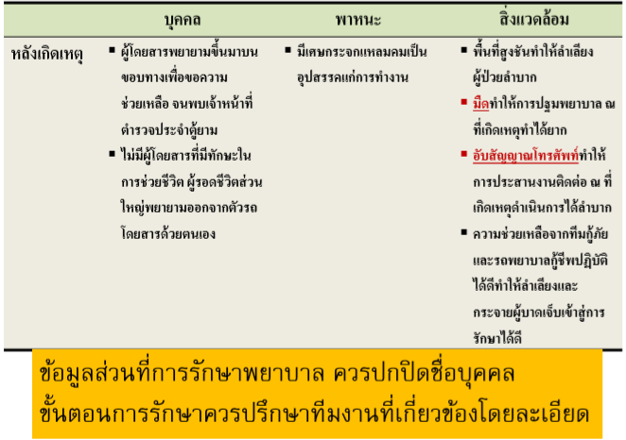
ตัวอย่าง การเขียนรายงานข้อมูลที่ได้จากการสอบสวน

Slide 40
สรุป
มุมมองการวิเคราะห์ข้อมูลปัญหาอุบัติเหตุ
– คน รถ ถนน
– การกระจายตัวของกลุ่มปัญหา เช่น อายุ พื้นที่ ประเภทพาหนะ เวลาเกิดเหตุ
• ควรสร้างการวิเคราะห์รากของปัญหาจากสถิติ
• ข้อมูลอุบัติเหตุ มีได้หลายแหล่ง
– ให้ประโยชน์ที่แตกต่าง ตามจุดเด่นของหน่วยงาน คน รถ ถนน (PHER Accident = 3 ฐาน)
– ควรนำมาวิเคราะห์ร่วมกัน
• ข้อมูลอุบัติเหตุสามารถเกิดขึ้นได้ทุกระดับ
– การใช้ข้อมูลในระดับเล็ก ยิ่งทำให้เกิดการมีส่วนร่วมแก้ปัญหาได้มาก

Slide 41
การเขียนข้อเสนอแนะ
แยกประเด็นให้ชัดเจน
– คน รถ ถนน การรักษา
• ปรึกษาหารือในรายละเอียดและแนวทางการแก้ปัญหากับหน่วยงานที่ เกี่ยวข้อง ในเรื่องนั้นๆ
• เรียงลำดับตามความเร่งด่วน และ ยาก ง่าย
• อย่าลืม !! แนวทางการติดตามผลการดำเนินการ

Slide 42
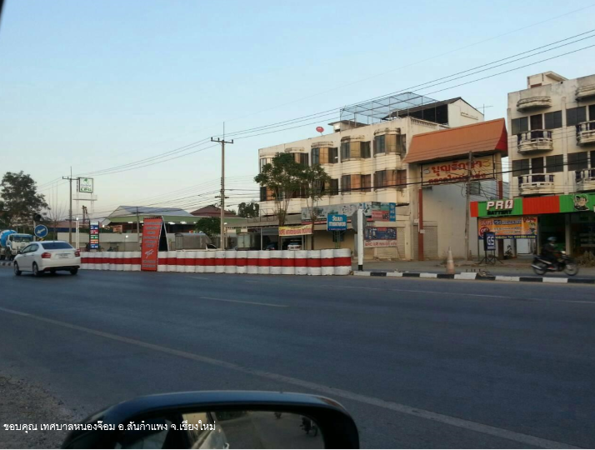

Slide 43
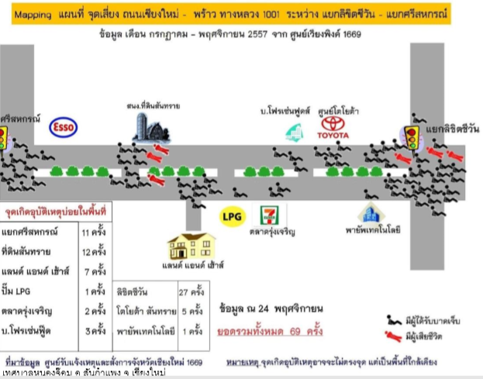
รากของปัญหา

Slide 44
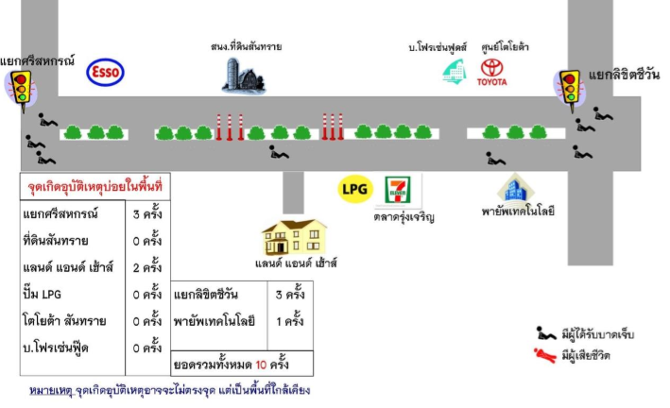
ผลการติดตามประเมินผล

Slide 45
สามเหลี่ยมเขยื้อนภูเขา
- อำนวยการ ผู้เกี่ยวข้อง
- ประสาน ภาคีเครือข่าย
- บริหารงบประมาณ
นโยบาย
การสื่อสาร
ช่องทาง รูปแบบที่เหมาะสม
ทีมสอบสวน/ทีมวิชาการ
ชุมชน/ประชาชน
- จัดการ “ข้อมูล”
สถานการณ์ + เชิงลึก
- เลือก “ข้อมูลที่สำคัญ”
เสนอมาตรการ
- ระบาดวิทยา “กำหนดกลุ่มเป้าหมาย”
- รับรู้ ความเสี่ยง
- ร่วมคิด มาตรการที่เหมาะสมกับบริบทพื้นที่
- ร่วมแก้ไข ปัญหา

Slide 46
ผนึกกำลัง ข้อมูลเชิงคุณภาพ & ปริมาณ
ข้อมูลสถานการณ์และเฝ้าระวัง
ฐานข้อมูล ในและนอก สธ
ทราบขนาดปัญหา กลุ่มเป้าหมาย
ข้อมูลเชิงลึก
การสอบสวนการบาดเจ็บ
ข้อมูลสร้างความสะเทือนใจ
ข้อมูลรายละเอียดเฉพาะรายที่สำคัญ
การแก้ปัญหา ป้องกัน ควบคุม
ผ่านทางศูนย์อำนวยการความปลอดภัยทางถนน (ศปถ.) ระดับพื้นที่
หน่วยงาน
สาธารณสุข
มาตรการชุมชน / มาตรการองค์กร
ชุมชน /อปท. /หน่วยราชการ
การแก้ไขความเสี่ยง
การทาง / ขนส่ง
ข้อมูล
บังคับใช้กฏหมาย
ตำรวจ
การรักษา
นโยบาย
ศปถ. / ผู้ว่า

Slide 47
ทฤษฎีการสื่อสารเพื่อการโน้มน้าวใจ
โดย อาจารย์วิภา ประดิษฐผลพานิช
กระบวนการสื่อสาร ประกอบด้วยองค์ประกอบพื้นฐานที่สำคัญ คือ
ผู้ส่งสาร
ปรับเปลี่ยน
พฤติกรรม
Feedback
สาร
สื่อหรือช่องทางในการสื่อสาร
ผู้รับสาร

Slide 48
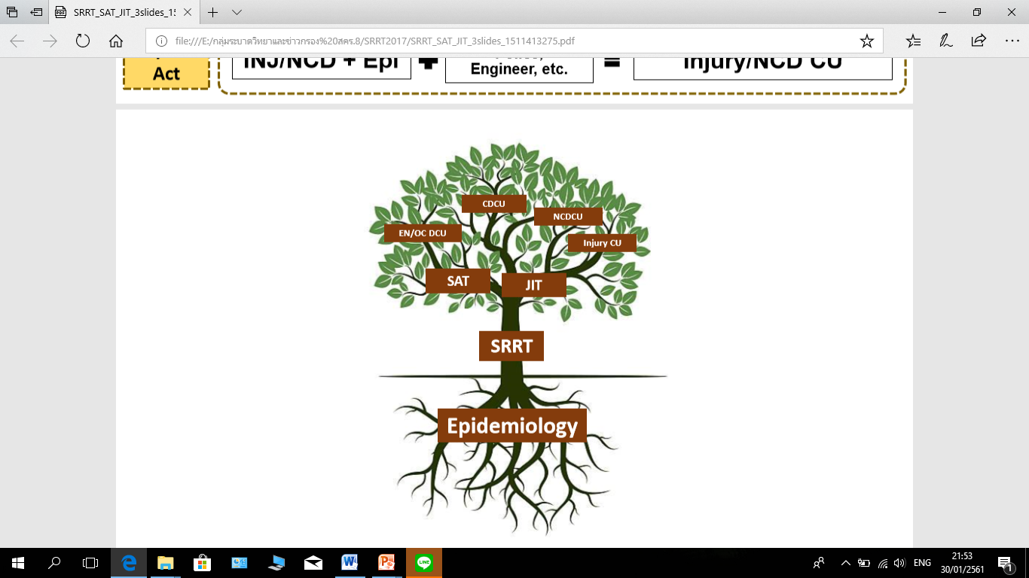

Thank you

